Slide 1
2026开源鸿蒙大学生创新大赛-赛道一
HapTest
面向 OpenHarmony 应用的多模态智能测试系统
OpenHarmony 应用的智能测试与性能观测基础设施
多模态观察 · 智能测试 · 性能观测
北京航空航天大学 · SMAT 团队
刘发荣 · 2026 年 11 月
基于 FSE'25 / ASE'25 研究积累与 2026 系统级实现
Notes:
各位评委老师好，我是北京航空航天大学 SMAT 团队的刘发荣。今天汇报的作品是 HapTest：面向 OpenHarmony 应用的多模态智能测试系统，也是应用质量保障与性能观测的基础设施。作品希望把测试意图变成可执行、可复现、可观测的证据，而不是再写一个点击脚本。

Slide 2
01
背景与问题
五个部分
生态在长大，测试仍在用单点脚本追赶
02
方案与创新
五模块闭环、PTG、设备 API、CLI、性能观测
03
系统实现
四层架构、关键模块、工程规范
04
验证与成果
FSE'25、ASE'25、当前仓库可复现证据
05
价值与展望
应用场景、路线图、团队与研究积累
HapTest · 面向 OpenHarmony 应用的多模态智能测试系统
02 / 16
Notes:
汇报分五个部分：先说明 OpenHarmony 应用质量保障的问题边界；再介绍 HapTest 的五模块闭环与四个创新点；然后说明工程实现；接着用论文与当前仓库的证据做验证；最后讨论应用价值与后续路线。

Slide 3
01 · 背景与问题
OpenHarmony 应用的多模态智能测试，缺的不是工具，而是闭环
系统在长大，测试仍在用单点脚本追赶；多模态观察、状态、执行、证据彼此割裂
15,000+
9 亿
26
OpenHarmony 应用（公开研究数据）
覆盖设备（公开研究数据）
20 款商业应用中发现的问题（FSE'25）
人工测试
脚本测试
随机 / 规则探索
依赖业务经验，能判断页面含义；
但重复操作耗时，操作路径难以完整保留。
稳定、可回归；
但定位器、等待条件与初始化逻辑需要持续维护，页面一改就失效。
能自动产生操作；
但难以表达业务目标，也难以把一次探索沉淀为可复现资产。
例：登录态、弹窗与返回路径靠人记
例：页面改版后定位器批量失效
例：能点遍页面，说不清业务是否完成
缺口：没有一个层把“观察 → 状态 → 动作 → 证据”串起来
多模态观察是入口：控件树 + 截图 + 日志 + 任务语义；HapTest 补的正是这层编排。
HapTest · 面向 OpenHarmony 应用的多模态智能测试系统
03 / 16
Notes:
OpenHarmony 生态已经有很大的应用与设备规模。但应用质量保障仍有一个结构性缺口：人工、脚本、随机探索各自只解决一段问题，没有一个层把观察、状态、动作与证据串起来。HapTest 就是补这层编排。

Slide 4
02 · 方案与创新
多模态智能测试：把测试意图变成可执行、可复现、可观测的证据
五模块闭环，共享同一份多模态观察、同一张页面图、同一套执行器
01
02
03
04
05
多模态观察
状态理解
路径规划
受约束执行
证据沉淀
截图、控件树、日志与任务语义，生成带 observationId 的多模态观察记录。
解析页面与控件，构建 PTG 页面迁移图；保留业务字段差异。
候选生成、过滤、评分与选择；随机、DFS、静态、LLM 可替换。
观察先行、过期即拒、歧义不猜、设备独占；执行后立即失效 observation。
日志、截图、PTG、检查点与失败现场；回放策略支持回归。
›
›
›
›
产出：observationId + 树 + 截图
产出：PTG 节点与迁移边
产出：下一步动作 a(t)
产出：新观察 O(t+1)
产出：用例 / 报告 / 证据
研究底座
系统级新增
研究延伸
FSE'25 模块化动态分析框架
2026：设备 API / CLI / 会话 / E2E
ASE'25 遮挡诊断 / 性能观测
HapTest · 面向 OpenHarmony 应用的多模态智能测试系统
04 / 16
Notes:
HapTest 用五个模块构成闭环：观察采集、状态理解、路径规划、受约束执行、证据沉淀。它们共享同一份观察、同一张 PTG 和同一套执行器。下面按三层展开：FSE'25 的研究底座、2026 年新增的系统级能力、以及 ASE'25 与性能观测的研究延伸。

Slide 5
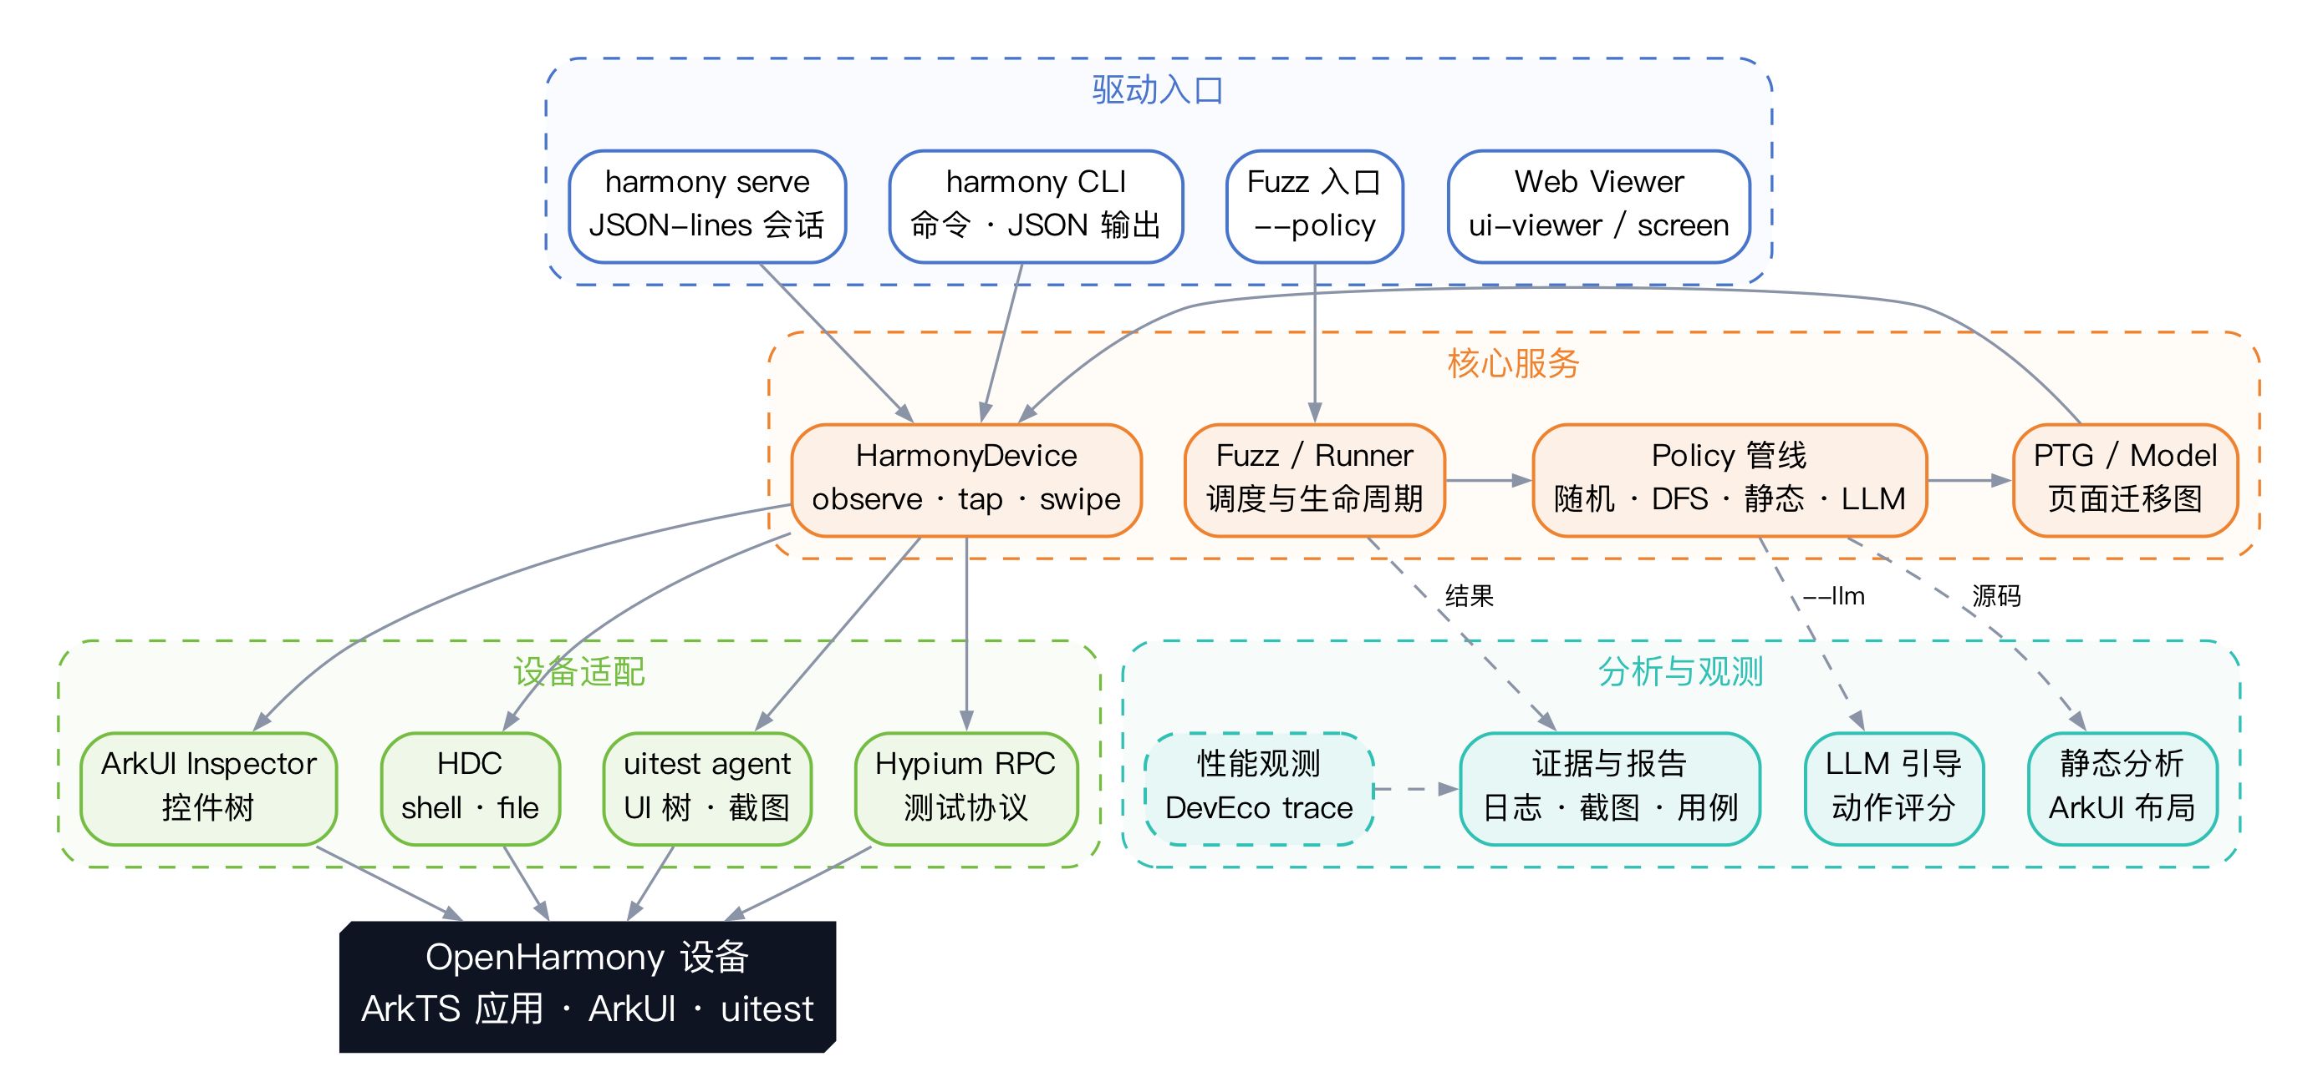
02 · 方案与创新
分层架构：设备差异下沉，策略差异上浮
四层 + 一个贯穿始终的 observation / 证据模型；同一套 API 服务 CLI、Fuzz、Web 与未来 Agent
图 1 HapTest 系统总体架构（实现与设计分层标注）
HapTest · 面向 OpenHarmony 应用的多模态智能测试系统
05 / 16
Notes:
架构分四层：驱动入口、核心服务、分析与观测、设备适配。设备差异尽量下沉到 HDC、uitest、Hypium；策略差异尽量上浮到 Policy 管线；observation 与证据贯穿所有层。这样同一套能力可以同时服务 CLI、Fuzz、Web 查看器和未来的 Agent 宿主。

Slide 6
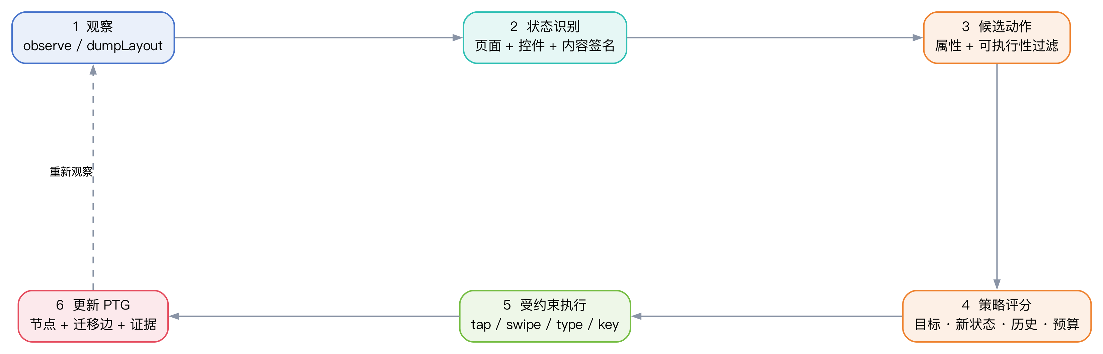
02 · 方案与创新
创新 1：PTG 把智能测试过程变成可回溯的状态图
每一条边都来自真实执行后的观察，而不是模型猜测；状态图同时约束重复与预算
状态图
策略管线
复用
页面节点 + 迁移边 + 执行证据；支持可达性、路径回溯与 SVG 导出。
候选 → 过滤 → 评分 → 选择；随机 / DFS / 静态 / LLM 可替换。
同一轨迹进入回放与回归；失败证据与页面变化一起保存。
HapTest · 面向 OpenHarmony 应用的多模态智能测试系统
06 / 16
Notes:
PTG 是 HapTest 的核心数据结构。它不是模型预测出来的图，而是每次真实执行后观察到的迁移。策略只负责在图上选择下一步，执行器负责安全执行并回写观察。这样探索过程既能减少重复，也能保留触发缺陷所需的关键条件。

Slide 7
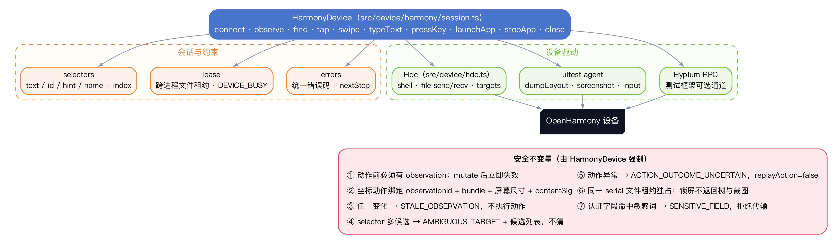
02 · 方案与创新
创新 2：让“不猜”成为设备层的系统行为
observationId、过期检测、歧义拒绝、跨进程租约、锁屏与敏感字段保护，全部由 HarmonyDevice 强制
观察先行
失败关闭
设备独占
动作前必须有 observation；mutate 后立即失效。没有 observation 的动作直接拒绝。
歧义返回候选、过期返回 STALE、异常标记 ACTION_OUTCOME_UNCERTAIN；不猜、不重放。
同一 serial 跨进程文件租约；锁屏不返回树与截图；认证字段拒绝代输。
HapTest · 面向 OpenHarmony 应用的多模态智能测试系统
07 / 16
Notes:
设备 API 的核心不是方法数量，而是失败时是否可控。HarmonyDevice 强制七条安全不变量：观察先行、坐标绑定 observationId、过期即拒、歧义不猜、异常不重放、设备独占、认证字段不代输。这些不是文档承诺，而是有单元测试覆盖的回归约束。

Slide 8
02 · 方案与创新
创新 3：CLI + JSON-lines，让 Agent 与 CI 用同一套语义
stdout 永远是 JSON；退出码稳定；失败带 errorCode 与 nextStep
haptest harmony · 真实命令与输出格式
一次性命令
$ haptest harmony observe --screenshot before.png
doctor / devices / observe / tap / type / key / swipe / launch / stop；先 observe 再动作。
{"ok":true,"observation":{"observationId":"o-7f3a",...}}
$ haptest harmony tap --text "搜索" --index 0
{"ok":true,"result":{"outcome":"completed"}}
$ haptest harmony swipe --from 500,1800 --to 500,600
有状态会话
{"ok":true,"result":{"outcome":"completed"}}
serve 每行一个请求、每行一个响应；observationId 可跨多步复用。
$ haptest harmony doctor
{"ok":false,"errorCode":"DEVICE_NOT_READY",...}
nextStep: "Connect and authorize one device..."
退出码
$ haptest harmony serve
0 成功 / 1 动作失败 / 2 用法错误 / 3 前置条件不满足；错误面可被脚本判断。
{"id":1,"method":"observe","params":{}}
{"id":1,"ok":true,"result":{"observationId":"o1"}}
同一套 API 语义 → CLI / serve / 未来 Agent 宿主；不需要为每个宿主重写一层设备适配。
HapTest · 面向 OpenHarmony 应用的多模态智能测试系统
08 / 16
Notes:
CLI 与 serve 是这次新增的系统级交付形态。一次性命令适合 shell、Python、CI；serve 适合多步、有状态的 Agent 会话。两者共用同一套 API 语义：stdout 永远是 JSON，退出码稳定，失败带 errorCode 与 nextStep。这样同一套能力不需要为每个宿主重写。

Slide 9
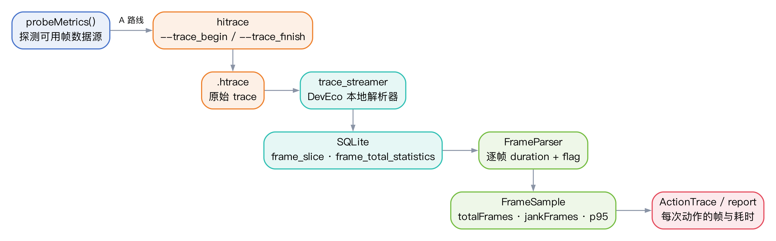
02 · 方案与创新
创新 4：性能观测，从“fps 采样”转向“逐帧切片”
hitrace → .htrace → trace_streamer → SQLite frame_slice → FrameSample；缺数据就明确报错
为什么不用 fps
probe / trace
失败关闭
fps 采样回答不了“哪一帧、哪个动作、哪段时间”；逐帧切片才能把性能与步骤对齐。
probeMetrics 探测来源；trace(action, run) 用同进程包住动作窗口；FrameSample 输出帧数与 p95。
来源不可用 → UNSUPPORTED_METRIC；不返回 fps:0，不编造帧数；报告显式列出缺失。
HapTest · 面向 OpenHarmony 应用的多模态智能测试系统
09 / 16
Notes:
性能观测体现了我们的方法：不用 fps 采样冒充逐帧掉帧，而是解析 DevEco 的 trace，用 vsync 对齐的帧切片和 jankFlag 定义掉帧。缺数据时明确报 UNSUPPORTED_METRIC，不编造数字。

Slide 10
03 · 系统实现
工程实现：可构建、可测试、可复现
TypeScript · vitest · 真机 E2E · GitHub Actions；提交前 build 与 test 必须全绿
74
10,843
60
37
src/ TypeScript 文件
src/ 代码行数
单元测试（20 个文件）
本次分支变更文件（+6,794）
构建与测试记录 · 2026-11-07
代码结构
$ npm run build
src/cli · device · model · policy · runner · ui；lib/ 为构建产物。
> tsc （exit 0）
$ npm test -- --run
测试标准
Test Files 20 passed (20)
只写会失败的测试；真实输出、真实 IO、状态机韧性、安全不变量。
Tests 60 passed (60)
Duration 3.89s
CI
$ npm run e2e
GitHub Actions：Linux / Windows，Node 18 / 20 / 21。
SKIPPED: set HAPTEST_E2E_SERIAL ...
（无设备时不伪造结果，退出 0）
文档
设计规格、设备 API 手册、性能逆向记录、AGENTS.md 提交规范。
HapTest · 面向 OpenHarmony 应用的多模态智能测试系统
10 / 16
Notes:
工程上，仓库有 74 个 TypeScript 文件、约 1.08 万行源码、20 个测试文件、60 个测试。构建与单测全绿；E2E 在没有设备时明确 SKIPPED 并退出 0。我们坚持“只写会失败的测试”，不把 mock 回放当真实。

Slide 11
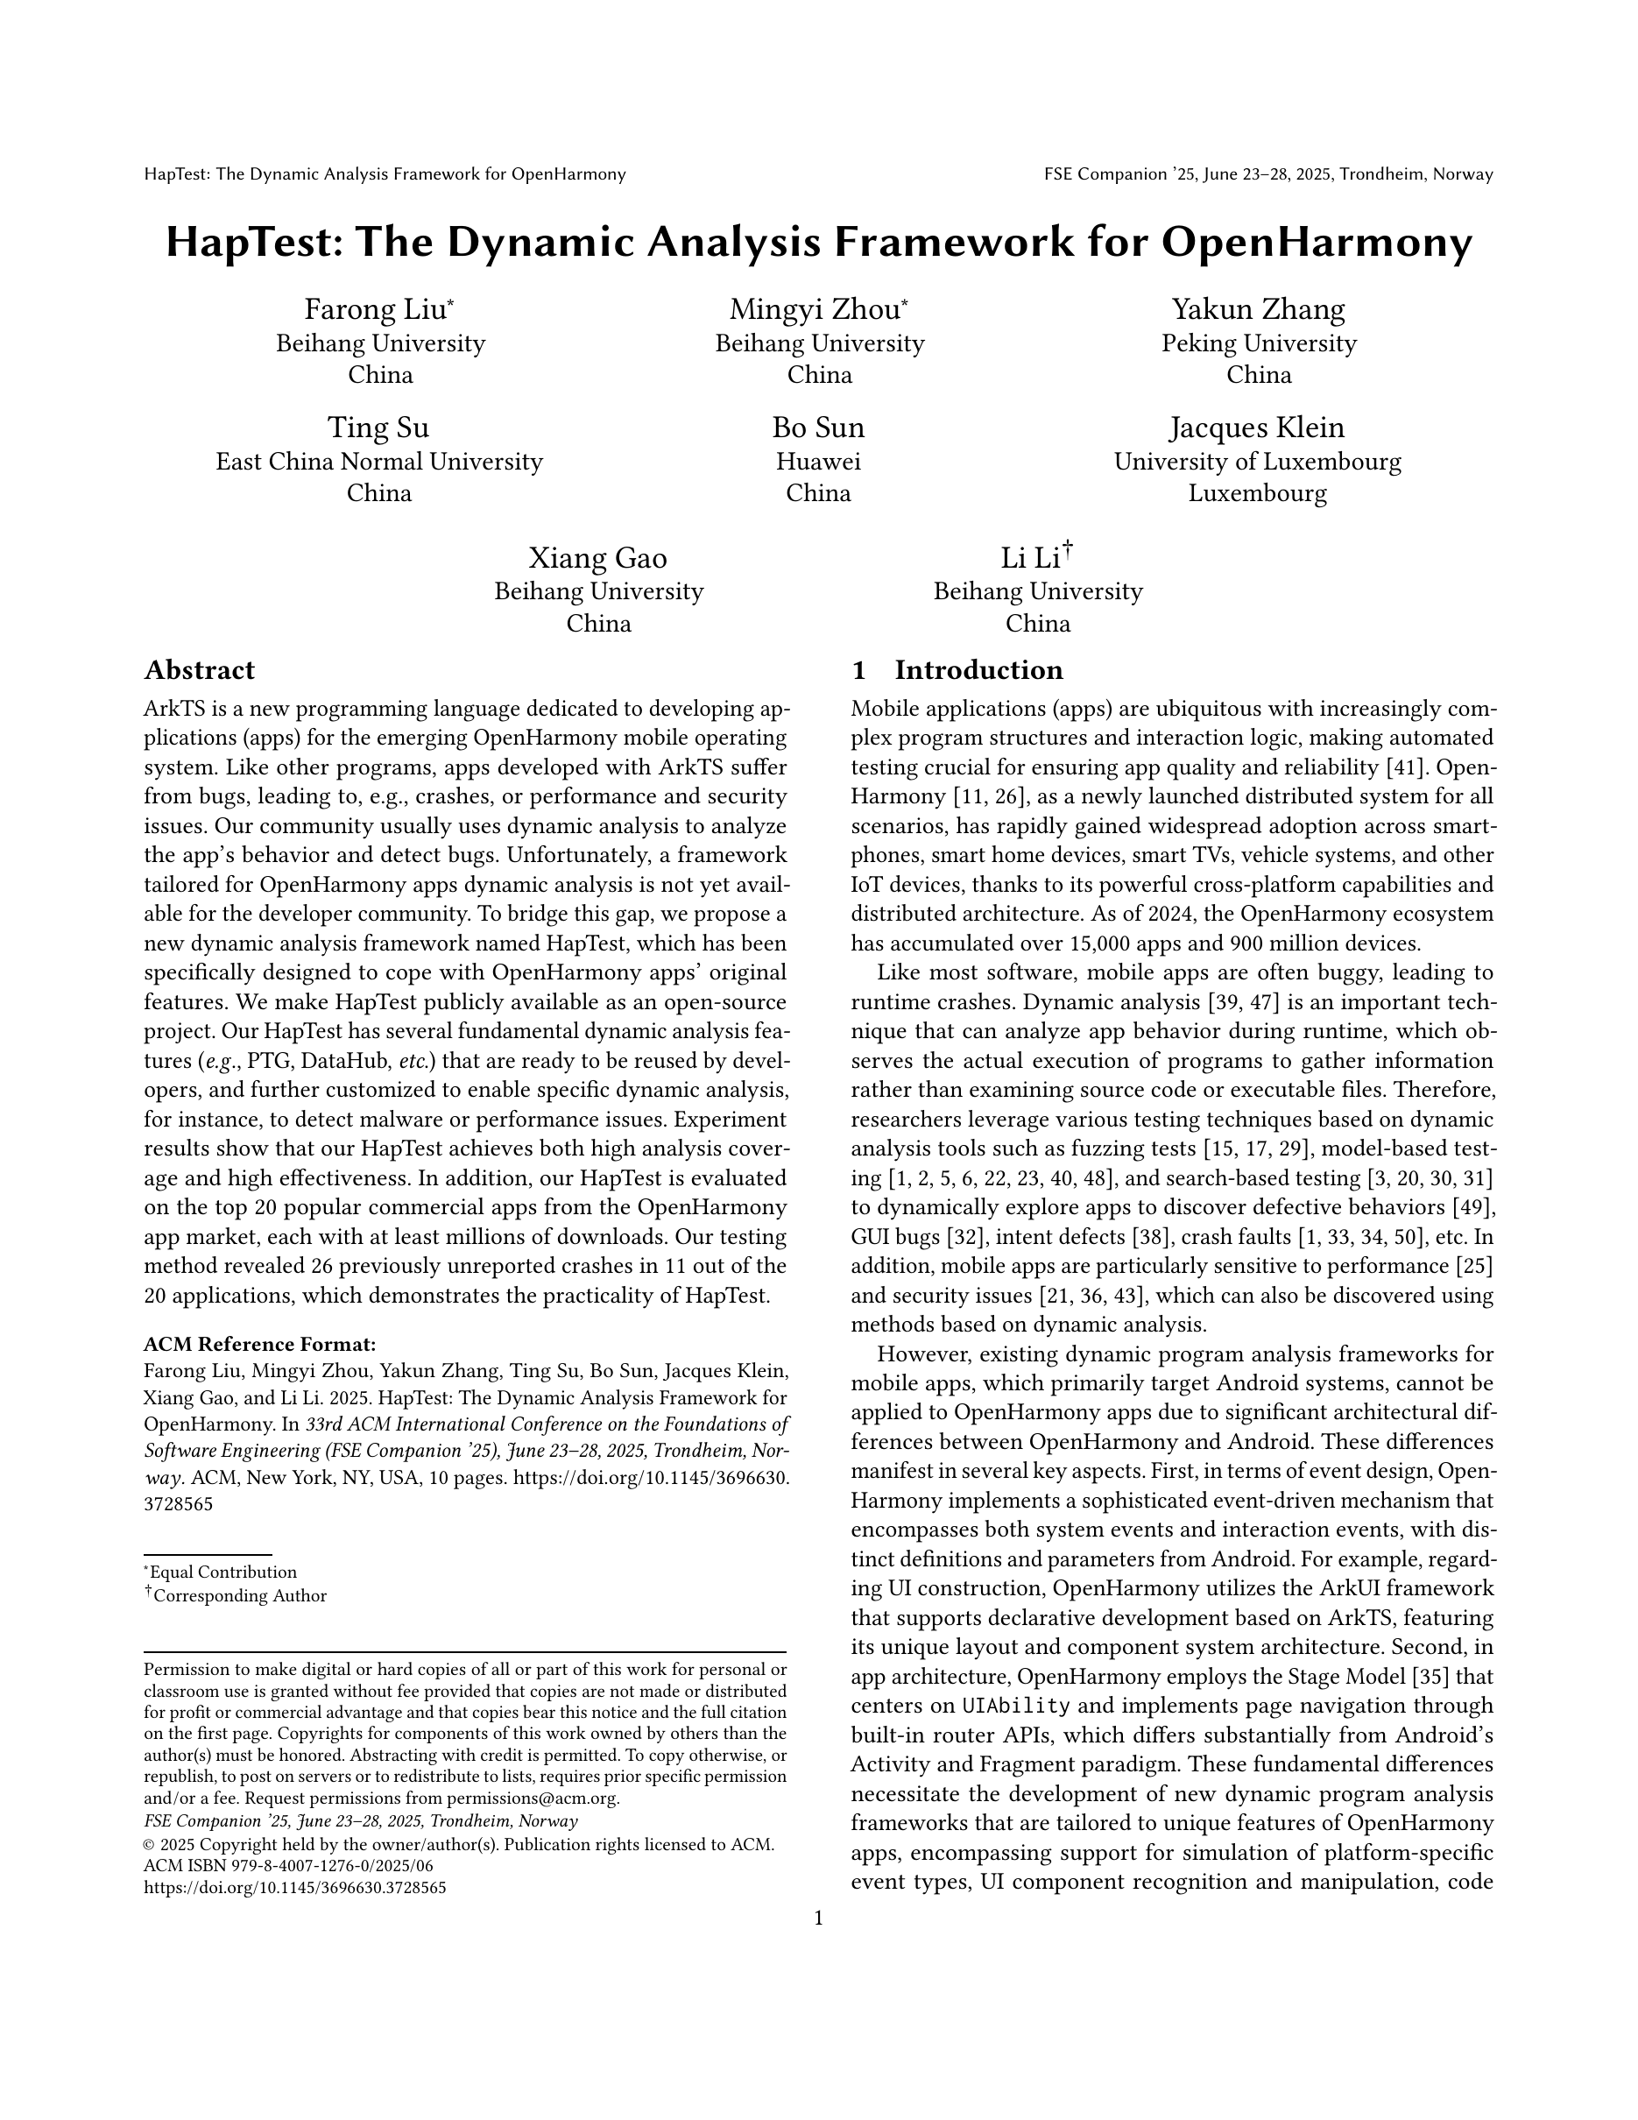
04 · 验证与成果
真实应用验证：20 款商业应用，26 个未报告问题
FSE 2025 Industry Track · HUAWEI Mate60 / OpenHarmony 5.0.0 · 贪心 DFS + 故障日志
20
11
26
参与实验的商业应用
发现问题的应用
此前未报告的运行问题
问题类型分布（项）
FSE 2025
ArkTS 崩溃
13
Industry Track
C++ 崩溃
10
HapTest: The Dynamic Analysis Framework for OpenHarmony
卡死
3
13 ArkTS 崩溃 · 10 C++ 崩溃 · 3 卡死；问题分布在 11 / 20 款应用。
第一作者：刘发荣
北京航空航天大学
来源标注：以上数据来自 FSE'25 论文表 4；本仓库为方法实现与工程化，不将论文实验重复声称为本次新增。
HapTest · 面向 OpenHarmony 应用的多模态智能测试系统
11 / 16
Notes:
研究验证来自 FSE 2025 Industry Track 论文。我们在 20 款热门商业应用上发现 26 个此前未报告的运行问题，分布在 11 款应用：13 个 ArkTS 崩溃、10 个 C++ 崩溃、3 个卡死。这里明确标注来源，不把论文实验说成本次新增。

Slide 12
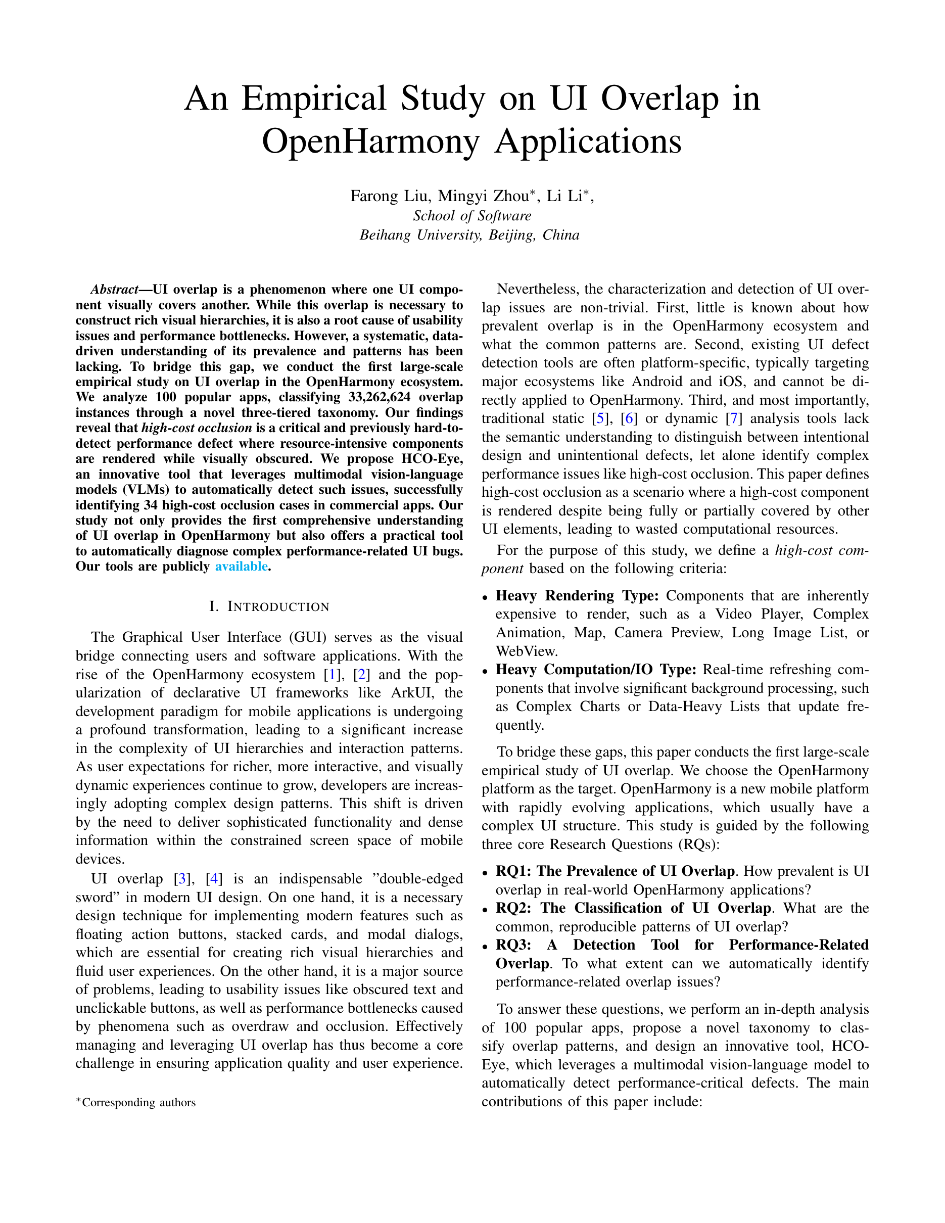
04 · 验证与成果
多模态遮挡诊断：100 款应用、3326 万个重叠实例
ASE 2025 Industry Track · HCO-Eye / HCOBench · 精确率 97.14% / 召回率 89.47% / F1 93.12%
100
33.26M
34
93.12%
分析的热门应用
UI 重叠实例
高开销遮挡案例
HCOBench F1
HCOBench 指标（%）
ASE 2025
精确率
97.14
Industry Track
召回率
89.47
An Empirical Study on UI Overlap in OpenHarmony Applications
F1
93.12
HCOBench：152 个挑战样本、38 个人工确认正例；正确检出 34 个高开销遮挡案例。
第一作者：刘发荣
北京航空航天大学
来源标注：数据来自 ASE'25 论文；VLM 多模态诊断为研究延伸，未并入当前仓库主链路。
HapTest · 面向 OpenHarmony 应用的多模态智能测试系统
12 / 16
Notes:
第二项研究验证是 ASE 2025 的多模态 UI 遮挡诊断 HCO-Eye。我们分析 100 款应用、3300 多万个重叠实例，在 HCOBench 上取得 93.12% 的 F1，并发现 34 个高开销遮挡案例。同样标注来源：VLM 诊断是研究延伸，当前仓库主链路没有把它写成已实现。

Slide 13
04 · 验证与成果
当前仓库的可复现证据
构建、单测、E2E、CLI 输出都可重跑；无设备时不伪造结果
证据 | 命令 / 文件 | 结果
构建 | npm run build | tsc 退出 0
单元测试 | npm test -- --run | 20 files / 60 tests passed
真机 E2E | npm run e2e | 无 serial 时 SKIPPED，退出 0
CLI 诊断 | haptest harmony doctor | DEVICE_NOT_READY + nextStep
代码规模 | src/ | 74 files / 10,843 lines
本次变更 | git diff main...HEAD | 37 files / +6,794 / -23
证据链
1
观察
observationId + 树 + 截图
2
动作
selector / 坐标 + 约束
3
PTG
页面节点 + 迁移边
4
报告
日志 + 截图 + 失败现场
可复现 · 可追溯 · 不造假
验证原则：不把 mock 当真实；无设备时明确 SKIPPED；每个数字有来源；论文与专利按来源标注。
HapTest · 面向 OpenHarmony 应用的多模态智能测试系统
13 / 16
Notes:
这是当前仓库的可复现证据：构建、60 个单测、E2E 的 SKIPPED 行为、CLI 诊断输出、代码规模与本次变更量。我们明确区分“当前仓库可重跑”与“论文实验数据”，不混在一起说。

Slide 14
05 · 价值与展望
从一次多模态智能测试到可复用的质量资产
开发者、测试团队与生态伙伴复用同一套观察、执行与证据
应用开发者
测试团队
生态伙伴
新增/修改页面后，用自然语言提出验证目标；
获得可执行步骤、检查点与失败证据；
有效轨迹沉淀为回归用例。
缺陷复现、稳定性压测与探索性测试；
统一定位器、等待条件与证据格式；
减少重复操作与用例维护。
面向 OpenHarmony 开发者的测试基础设施；
可接入 CI、教学与工具链；
方法、代码与文档可复用。
典型：新增页面后的保存/返回验收
典型：崩溃复现与版本回归
典型：CI 冒烟与证据归档
路线图
现在
下一步
后续
设备 API / CLI / 会话 / E2E
帧解析 / 性能报告 / 多设备
CI 集成 / Agent 宿主 / 应用试点
已实现并有测试覆盖
真机日补齐枚举值，扩展采集
把证据链接入研发流程
HapTest · 面向 OpenHarmony 应用的多模态智能测试系统
14 / 16
Notes:
价值上，开发者可以用它做页面验收与回归；测试团队可以用它做缺陷复现、稳定性压测与探索性测试；生态伙伴可以把这套能力接进 CI、教学与工具链。路线图分三步：现在完成设备 API/CLI/E2E；下一步补齐帧解析与多设备；后续接入 CI 与 Agent 宿主。

Slide 15
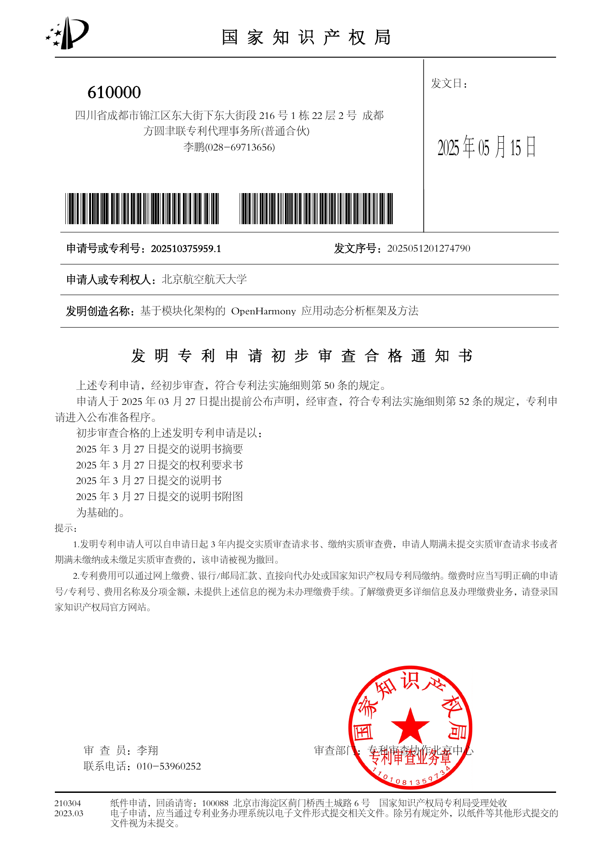

05 · 价值与展望
团队与研究积累
北京航空航天大学 SMAT 团队 · 刘发荣 · 全栈交付
刘发荣
FSE 2025
ASE 2025
刘
HapTest 动态分析框架
第一作者
UI 重叠实证研究
第一作者
队长 · 架构 / 设备层 / CLI / 测试 / 文档
北京航空航天大学 · SMAT 团队
覆盖需求、架构、实现、测试、文档与演示；
论文与专利为研究积累，按来源标注。
发明专利
开源项目
研究：FSE'25 / ASE'25 / 发明专利
开源：SMAT-Lab / HapTest（Apache-2.0）
OpenHarmony 动态分析框架
申请号 202510375959.1
SMAT-Lab / HapTest
Apache-2.0
作品仓库：github.com/growvv/HapTest-2026
GitCode：gitcode.com/rogn/HapTest-2026
工作流
架构设计 · 设备适配 · CLI/会话 · 策略与模型 · 测试/E2E · 文档 · PPT · 视频
HapTest · 面向 OpenHarmony 应用的多模态智能测试系统
15 / 16
Notes:
我承担了架构、设备层、CLI、测试、文档和演示的全部工作。研究积累包括 FSE'25、ASE'25 两篇第一作者论文和一项北京航空航天大学的发明专利；这些在文档里都按来源标注，不与本次代码混为一谈。

Slide 16



让测试意图变成可执行、可复现、可观测的证据。
谢 谢
性能观察
多设备支持
日常自动检查
看清每一次卡顿
覆盖更多终端
融入团队流程
HapTest · 面向 OpenHarmony 应用的多模态智能测试系统
北京航空航天大学 SMAT 团队 · 刘发荣 · 2026 年 11 月
作品仓库：github.com/growvv/HapTest-2026 · GitCode：gitcode.com/rogn/HapTest-2026
Notes:
我的汇报到这里。HapTest 想做的事情可以概括成一句话：让测试意图变成可执行、可复现、可观测的证据。谢谢各位评委老师。

